Slide 1

KURS FOR STEMMESTYRER, VALGSTYRER, VALGFUNKSJONÆRER M.FL.
Versjon 1.1
Notes:
Versjonshistorikk
1.0 6. mai 2019
1.1 20. juni 2019

Slide 2
Tema
Åpningstider og stemmelokaler
Hemmelig valg
Nøytralitet
Innredning av valglokalet
Stemmerett og valgbarhet
Veiledning i valgprosedyre
Forhåndsstemmeperioden
Valgting
Håndtering av stemmesedler i særskilt omslag
Godkjenning av stemmegivninger og stemmesedler
Behandling av klager
Foreløpig opptelling
Endelig opptelling
Mandatfordeling og valgoppgjør
Rapportering av opptelling
Videresending og oppbevaring av stemmesedler
Kunngjøringer
Sjekklister

Slide 3
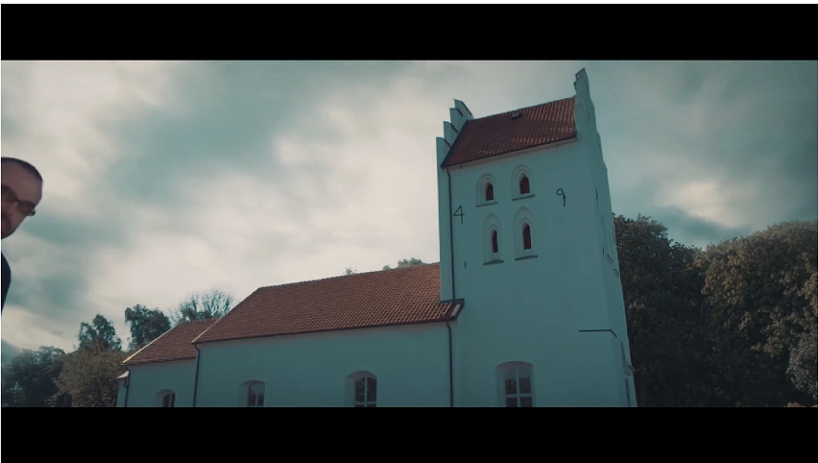
Kven er vi? – Film om Kulla pastorat
Notes:
Korleis snakkar vi om kyrkja og om soknet?
Eg har sansen for ein film som har blitt laga i Umeå-området i Sverige. No gjeld det å skru på den svenske frekvensen når me lyttar, dei fleste av oss vaks vel opp med ulike Astrid Lindgren-filmar, så me får satsa på at de forstår ein del. Dette er ein uhøgtideleg film.

Slide 4
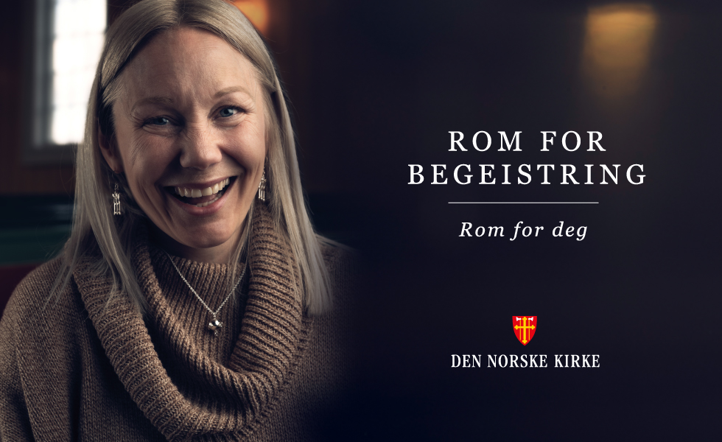
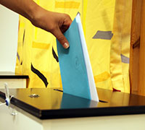
Hvorfor er opplæring viktig?
Valgmedarbeiderne er «valgets ansikt utad»
Lik forståelse og lik behandling av alle velgere
Minske faren for feil og misforståelser

Slide 5
Formålet MED kurset
Gjennom…
Å gi en introduksjon til bredden av Kirkevalget
Å fremme trygghet på de viktigste oppgavene (mottak av stemmer, opptelling, mv)
Å utruste til effektiv bruk av valghåndboken ved «alle de andre» oppgavene
… skal vi oppnå målet om
At medlemmene av Den norske kirke ved frie og hemmelige valg skal kunne velge sine representanter til menighetsråd, bispedømmeråd og Kirkemøtet

Slide 6
Navn og begreper
Valgting: Valgdagene, til forskjell fra forhåndsstemmeperioden
Stemmestyre: Oppnevnes av valgstyret når valgting skal holdes på flere steder. Administrerer stemmegivningen på hvert sted.
Valgstyre: Menighetsrådet utgjør valgstyret. Ansvarlig for forberedelse og ledelse av valget.
Valgråd: Oppnevnes av bispedømmerådet. Valgmyndighet for en del spørsmål i forbindelse med valg av bispedømmeråd og Kirkemøtet.
Manntall: Oversikt over alle i soknet som har stemmerett
Stemmekrets: Geografisk inndeling i soknet som avgjør hvor en skal stemme på valgtinget
Stemmegivning: Når en velger avgir en stemme
Flertallsvalg: Valgordning som brukes der det kun er én liste i valget
Forholdstallsvalg: Valgordning som brukes når det er to eller flere lister i valget
MR: Menighetsråd. BDR: Bispedømmeråd

Slide 7
Åpningstider og valglokaler - forhåndsstemmegivning
§ 9-1 (1)
Forhåndsstemmeperioden:
10. august til 6. september (til 2. september for å avgi stemme i annet sokn)
Tid og sted for forhåndsstemming:
Minimum: På minst ett kirkekontor i fellesrådsområdet i ordinær åpningstid (altså i hele den ordinære åpningstiden)
Ideelt:
I hvert sokn
På dag- og kveldstid
På de institusjoner som geografisk hører til det enkelte sokn
På sentrale møteplasser for unge i regi av menigheten
I tilknytning til gudstjenester
Krav: Det må alltid være minst to stemmemottakere til stede på hvert lokale.

Slide 8
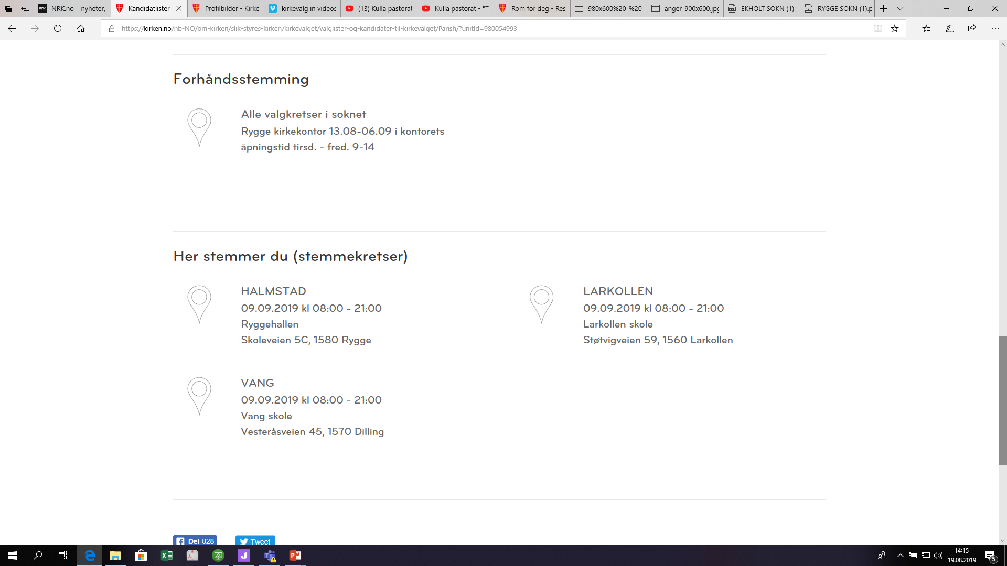
Åpningstider og valglokaler - Valgting
§ 10-1
Valgdager:
(8. og) 9. september
Tid og sted:
Skal være i lokaler i umiddelbar nærhet til valg til fylkesting og kommunestyrer
Skal ha samme åpningstider og -dager som i fylkestings- og kommunestyrevalgene i kommunen
Stemmegivning i forbindelse med gudstjeneste 8. september kan avholdes som del av valgtinget

Slide 9
Hemmelige valg!
https://kirken.no/nb-NO/om-kirken/slik-styres-kirken/kirkevalget/for-medarbeidere/opplaring/

Slide 10
Frie og Hemmelige valg
§ 1-1
Mål: Velgeren skal kunne avgi stemme i tråd med sin overbevisning
Middel:
  Forbud mot agitasjon
  Nøytrale valgfunksjonærer
  Velgeren gjør sitt valg «usett og i enerom»
  Regler som pålegger hemmelighold
Notes:
Forbud mot valgagitasjon omfatter agitasjon mot eller for systemet (herunder det kirkelige demokratiet og valgsystenet), nomineringsgrupper og lister, oppfatninger eller personer.

Slide 11
Nøytralitet i praksis
§§ 10-3, 9-5
Valgfunksjonærer kan kun veilede i valgtekniske spørsmål, altså ikke:
  Hva personer eller lister står for
  Hva velgeren bør stemme på
  Hva valgfunksjonæren selv mener eller stemmer
Valgfunksjonæren skal:
  Svare på spørsmål om valgprosessen
  Veilede i hvilke endringer velgeren kan gjøre på stemmeseddelen

Slide 12
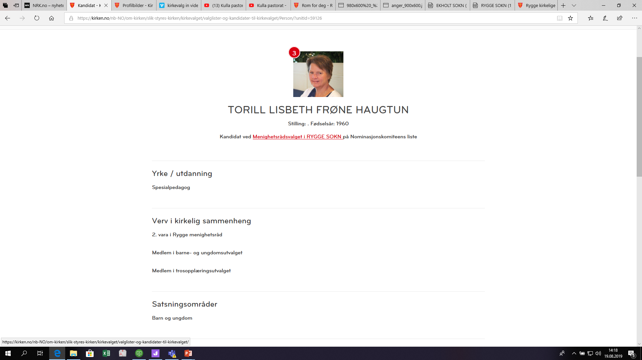
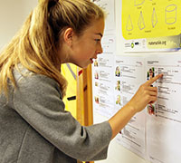

Slide 13
Veiledning av velgere
§§ 9-4, 10-4
Dette skal velgeren gjøre:
  Velgeren velger usett og i enerom (i stemmeavlukke, bak skillevegger, i eget rom e.l.) én liste for hvert av valgene og bretter listen. Velgeren kan også velge å avlegge stemme i kun ett av valgene.
  Velgeren kommer så til stemmemottaker, identifiserer seg og får eventuell videre veiledning her.
  Hvis stemmegivningen kan godkjennes, stemples stemmesedlene av stemmemottakeren.
  Velgeren legger selv de stemplede stemmesedlene i urnen.

Slide 14
stemmeseddelen
https://kirken.no/nb-NO/om-kirken/slik-styres-kirken/kirkevalget/for-medarbeidere/opplaring/

Slide 15
Endringer på stemmeseddelen
§§ 7-8 (2), 8-2
Velgeren kan gi en ekstra personstemme til inntil tre av kandidatene på listen ved å sette merke ved navnet til vedkommende.
Velgeren kan ved flertallsvalg skrive inn inntil tre ytterligere valgbare kandidater. Disse får én personstemme hver. Dette gjelder bare MR-valg.
Velgeren kan ved forholdstallsvalg gi inntil tre «slengere» til kandidater for en annen liste ved å føre opp navnet i et eget felt. Da får hver kandidat én personstemme og listen avgir én listestemme per slenger til vedkommendes liste.
Andre endringer teller ikke med ved valgoppgjøret.

Slide 16
Stemmerett
§§ 2-1, 2-2
Ved valg av menighetsråd: Stemmerett har alle som
  vil ha fylt 15 år i løpet av året,
  er medlem av Den norske kirke, og
  bor i soknet
Ved valg av bispedømmeråd og Kirkemøtet: Stemmerett har alle som
  vil ha fylt 15 år i løpet av året,
  er medlem av Den norske kirke,
  bor i soknet, og
  ikke har stemmerett som prest eller lek kirkelig tilsatt

Slide 17
Valgbarhet
§§ 3-1, 3-2
Ved valg av menighetsråd: Valgbar er alle som
  har stemmerett ved valg av menighetsråd, og
  vil ha fylt 18 år i løpet av året
Ved valg av bispedømmeråd og Kirkemøtet: Valgbar er alle som
  har stemmerett ved valg av bispedømmeråd og Kirkemøtet,
  vil ha fylt 18 år i løpet av året,
  ikke er tilsatt ved bispedømmekontoret i en stilling på over 15 timer i uken, og
  ikke er tilsatt i Kirkerådet

Slide 18
Legitimasjon
§§ 9-4, 10-4
Eksempler på gyldig legitimasjon:
  Pass
  Førerkort
  Bankkort m/bilde
  Andre ID-kort må minst inneholde velgers navn, fødselsdato og bilde
Hvis velger ikke legitimerer seg, og ikke er kjent for stemmemottakeren, kan ikke vedkommende avgi stemme

Slide 19


Slide 20
Mottak av forhåndsstemmer: Velger som er manntallsført i soknet
§ 9-4
Velgeren skal usett og i enerom ha brettet sammen stemmesedlene før stemmemottakeren oppsøkes.
Velgeren legitimerer seg om han eller hun ikke allerede er kjent for stemmemottakeren
Stemmesedlene stemples, og velgeren legger de selv i hver sin stemmeseddelkonvolutt: Farget for valg til bispedømmeråd og Kirkemøtet, og hvit for valg av menighetsråd
Stemmemottakeren legger stemmeseddelkonvoluttene og valgkortet i omslagskonvolutt.
  Om velgeren ikke har med valgkortet, skal velgeren påføre navn, fødselsdato og adresse på omslagskonvolutten.
Stemmemottaker påfører tid og sted for stemmegivningen på omslagskonvolutten og skriver under på denne.
Stemmemottaker fører inn mottatt stemmegivning i soknet på et eget skjema.
Velgeren legger selv omslagskonvolutten i urnen.

Slide 21
Mottak av forhåndsstemmer: Velger som er manntallsført i annet sokn
§ 9-4
Hvis velgeren ikke har med stemmesedler fra riktig sokn/bispedømme, kan dette skrives ut fra kirkevalget.no. Også blanke ark kan benyttes, se valghåndboken.
Velgeren skal usett og i enerom ha brettet sammen stemmesedlene før stemmemottakeren oppsøkes.
Velgeren legitimerer seg om han eller hun ikke allerede er kjent for stemmemottakeren
Stemmesedlene stemples, og velgeren legger de selv i hver sin stemmeseddelkonvolutt: Farget for valg til bispedømmeråd og Kirkemøtet, og hvit for valg av menighetsråd
Stemmemottakeren legger stemmeseddelkonvoluttene og valgkortet i omslagskonvolutt.
  Om velgeren ikke har med valgkortet, skal velgeren selv påføre navn, fødselsdato og adresse på omslagskonvolutten.
Stemmemottaker påfører tid og sted for stemmegivningen på omslagskonvolutten og skriver under på denne.
Stemmemottaker fører opp mottatt forhåndsstemme til annet sokn i skjema 7.7.4.
Stemmegivningen sendes så raskt som mulig til riktig sokn i sendingskonvolutt.

Slide 22
Åpning av valgtinget
§ 10-4
Stemmestyreleder åpner valgtinget presis på det kunngjorte åpningstidspunktet på (søndag 8. og) mandag 9. september og avslutter valgtinget presis på stengingstidspunktet på (søndag og mandag).
Åpningserklæring:
”Med dette erklærer jeg valgtinget i ................ stemmekrets i … sokn ved kirkevalget 2019 for åpnet. Stemmegivningen kan ta til”.

Slide 23
https://kirken.no/nb-NO/om-kirken/slik-styres-kirken/kirkevalget/for-medarbeidere/opplaring/

Slide 24
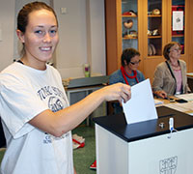
Mottak av stemmer på valgting
§ 10-4
Velgeren skal usett og i enerom ha brettet sammen stemmesedlene før stemmemottakeren oppsøkes.
Velgeren legitimerer seg om denne ikke allerede er kjent for stemmemottakeren.
Stemmemottakeren finner velgeren i manntallet og krysser av.
  Dersom velgeren har markering i manntallet på at vedkommende har stemmerett som prest eller lek kirkelig tilsatt, skal velgeren kun levere stemmeseddel for valg til menighetsråd.
  Om velgeren ikke står i manntallet, se valghåndbokens kapittel 8.8.4.
Stemmesedlene stemples.
Velgeren legger selv stemmesedlene i urnen.

Slide 25
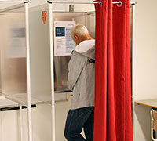
Stemmeavlukkene må sjekkes jevnlig
Stemmesedler til alle lister
Stemmesedler ligger på riktig sted
Penner i alle avlukker
Fjern alt som ikke hører til i avlukket

Slide 26
Forbudet mot valgagitasjon
§§ 9-5, 10-3
Hva er valgagitasjon?
  Meningsytringer for eller mot
    systemet (herunder det kirkelige demokratiet og valgsystemet)
    nomineringsgrupper og lister
    oppfatninger eller personer
Det er forbudt å agitere i selve valglokalet under både forhåndsstemmeperioden og på valgtinget
På valgtinget er det dessuten forbudt å agitere i rom velgeren må passere for å komme til valglokalet
Forbudet dekker også spørreundersøkelser, kontroll med hvem som møter frem, innsyn i forbruket av stemmesedler m.m.
Leder av stemmestyret kan bortvise personer som bryter disse reglene eller som på annen måte forstyrrer den nødvendige ro og orden i valglokalet. Om de kommer tilbake uten å drive valgagitasjon skal de få avlegge stemme som normalt.

Slide 27
Valg til døvekirkens organer
Valg av døves menighetsråd og døvemenighetenes representant i Oslo bispedømmeråd er også en del av kirkevalget
Stemme i disse valgene kan avlegges på valgtinget
Menighetene som har medlemmer av døvekirken får tilsendt informasjon om dette

Slide 28
Valgtingets stengetid
Ved stengetid:
Sørg for at lokalet stenges til riktig tid i henhold til kunngjort tidspunkt.
Valglokalet må ikke stenges/låses på noe annet tidspunkt.
Kø ved stengetid:
Er det kø rett før valglokalet skal stenges, bør en valgfunksjonær– gjerne iført refleksvest – stille seg bakerst i køen presis på lukketidspunktet. De som står foran i køen får anledning til å stemme. Velgere som ankommer etter lukketidspunktet skal forklares at valglokalet er lukket for dagen.

Slide 29
Prøving av stemmegivninger og stemmesedler
§§ 14-1, 14-2, 14-4
Prøving av stemmegivning = prøving av valghandlingen eller måten velgeren har gitt sin stemme, og om reglenes krav til velgeren er oppfylt. Har for eksempel velgeren stemmerett?
Prøving av stemmeseddel = prøving av selve stemmeseddelen. Er for eksempel stemmeseddelen påført et offisielt stempel?

Slide 30
Prøving av stemmegivninger
Forhåndsstemmegivninger
§ 14-1
Forhåndsstemmegivninger prøves så langt mulig før valgtinget tar til
En forhåndsstemmegivning skal godkjennes dersom
  velgeren er innført i manntallet i soknet,
  stemmegivningen inneholder tilstrekkelige opplysninger til å fastslå hvem velgeren er,
  stemmegivningen er avgitt til rett tid,
  stemmegivningen er levert til rett stemmemottaker,
  omslagskonvolutten ikke er åpnet eller forsøkt åpnet,
  velgeren ikke allerede har avgitt godkjent stemmegivning og
  stemmegivningen er kommet inn til valgstyret innen kl. 21 på valgdagen.
Stemmegivningen er godkjent når velgeren er krysset av i manntallet.
Dersom ikke alle syv vilkårene oppfylles skal stemmegivningen forkastes. Dette rapporteres i valgmodulen.

Slide 31
Prøving av stemmegivninger
Valgting
§ 14-2
Stemmegivninger som ligger i særskilt omslag vurderes før endelig opptelling
  Der velgeren ikke står i manntallet
  Der velgeren allerede står som avkrysset i manntallet
  Der velgeren står i manntallet, men er oppført uten stemmerett i det aktuelle valget (gjelder kun BDR)
Stemmegivningen skal godkjennes dersom:
  velgeren er innført i manntallet i soknet,
  velgeren har fått anledning til å avgi stemme, og
  velgeren ikke allerede har avgitt godkjent stemmegivning
Stemmegivningen er godkjent når velgeren er krysset av i manntallet.
Dersom ikke alle tre vilkårene oppfylles skal stemmegivningen forkastes. Dette rapporteres i valgmodulen.

Slide 32
Prøving av stemmesedler
§ 14-4
Stemmeseddelen skal godkjennes dersom:
  den har offisielt stempel,
  det fremgår hvilket valg stemmeseddelen gjelder,
  det fremgår hvilken liste velgeren har stemt på og
  gruppen stiller liste i valgkretsen. Stemmeseddel beregnet på en annen valgkrets kan bare godkjennes dersom den gjelder en registrert nomineringsgruppe
Det er dermed ikke nødvendig for at stemmeseddelen godkjennes at papiret er i riktig farge, at utformingen er lik som de utlagte stemmesedlene mv.
Heller ikke at det er mulig å identifisere hvem som har stemt, er et hinder for at stemmeseddelen godkjennes.
Dersom ikke alle fire vilkårene oppfylles skal stemmeseddelen forkastes.

Slide 33
Prinsipper for opptelling
§ 14-6
Valgstyret er ansvarlig for opptelling av stemmesedler til menighetsrådsvalget. Skal også foreta foreløpig opptelling for valg til bispedømmeråd og Kirkemøtet.
Opptellingen foretas av de personer og på den måten valgstyret og valgrådet har bestemt.
Viktig med korrekt opptelling – skal alltid telles opp i to omganger.

Slide 34
Sperregrense
§ 7-9 (3)
Kun Nominasjonskomiteens liste har sperregrense
For at rekkefølgen på listen skal endres ved kandidatkåringen, må hver kandidat oppnå et personlig stemmetall som er minst 5 % av listens stemmetall. Alle andre rangeres etter rekkefølge på valglisten.
Eksempel:
  Dersom Nominasjonskomiteens liste får 100 stemmer, må den enkelte kandidat få minst 5 personstemmer gjennom tilleggsstemme (kumulering) eller «slengere» for å rangeres høyere.

Slide 35
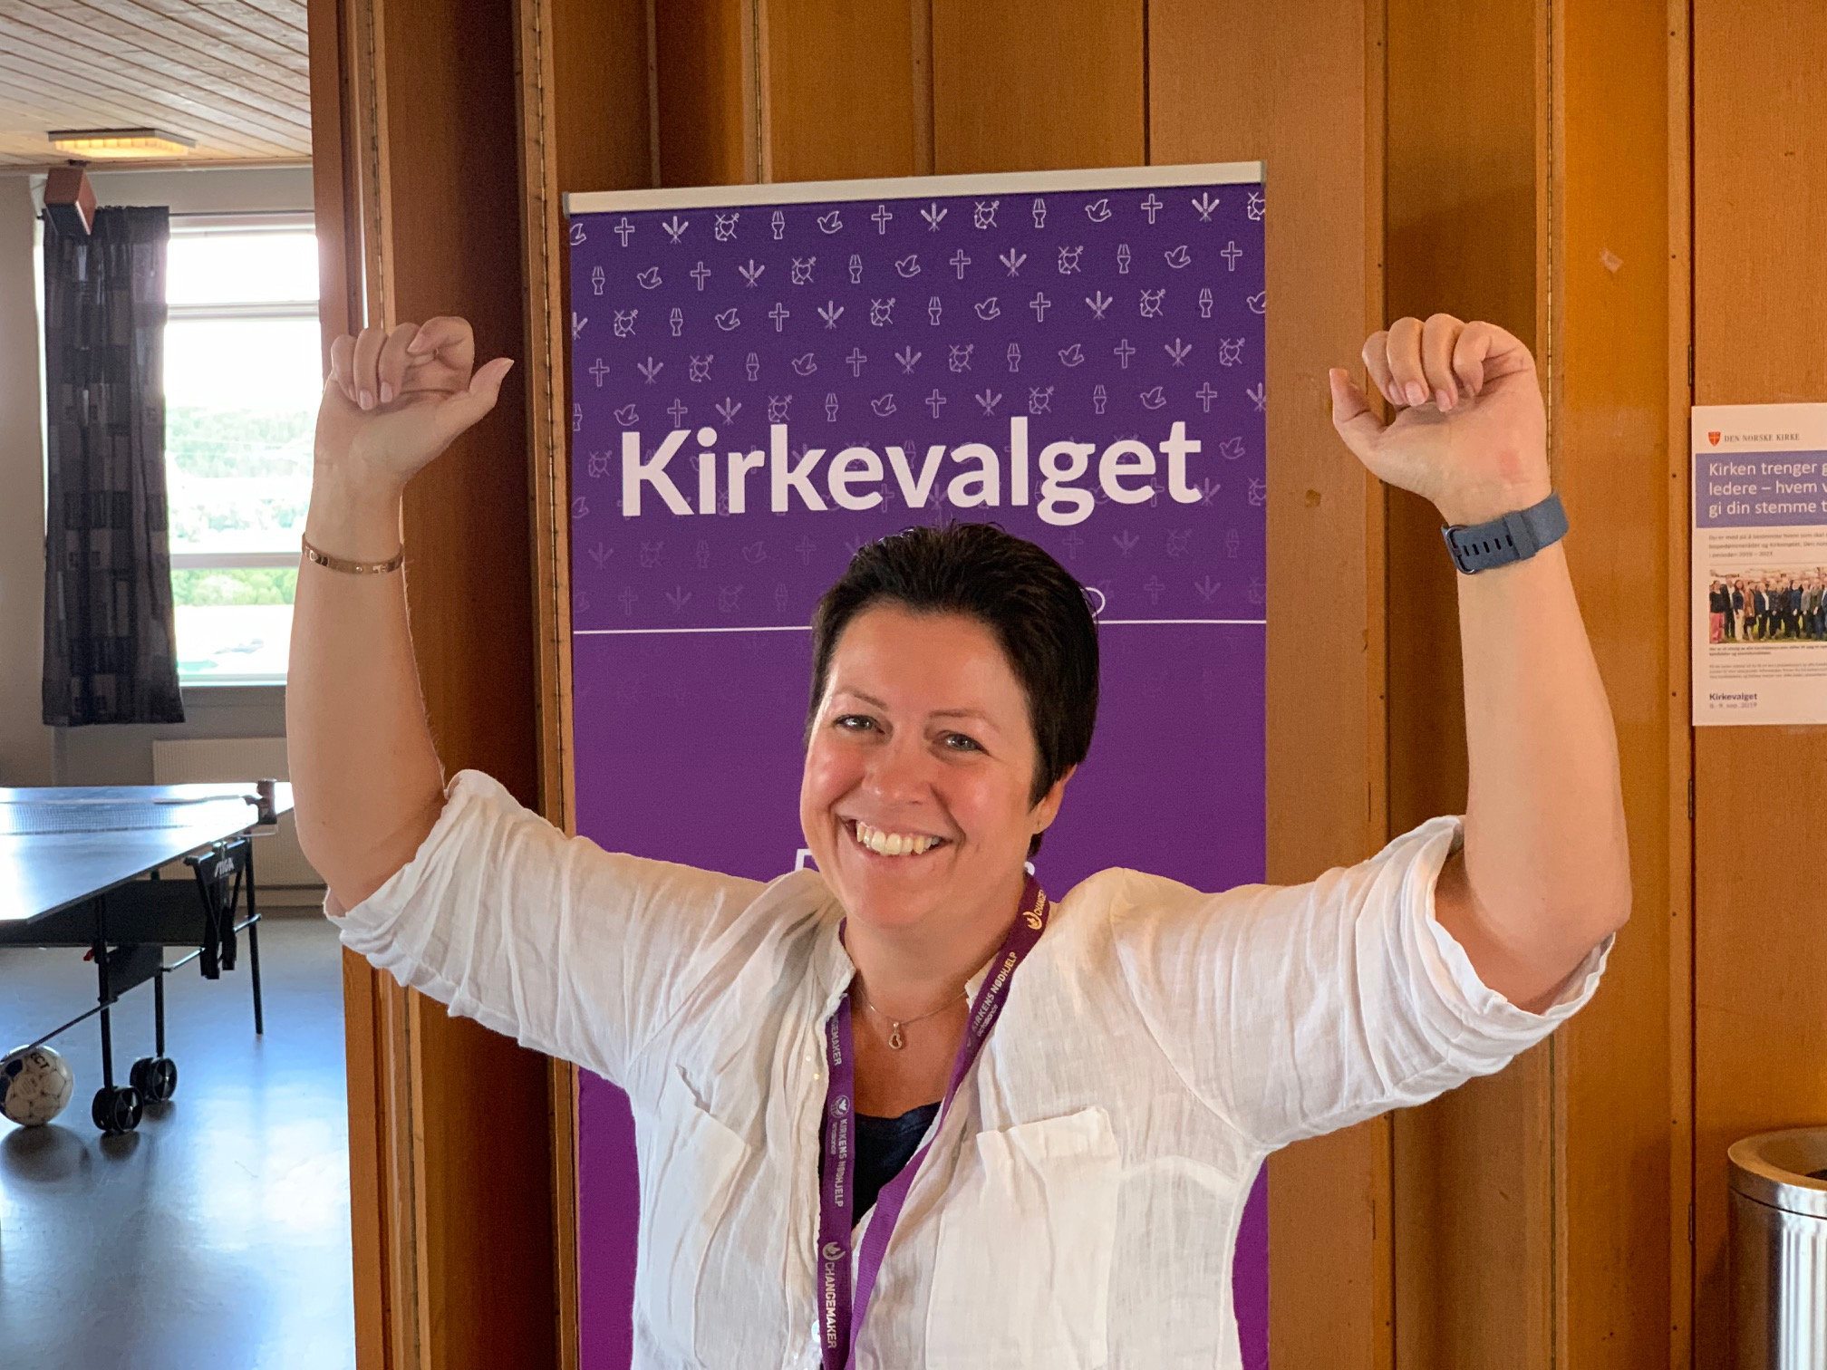

Slide 36
Foreløpig opptelling
§ 14-6
Gjøres etter behandling av valgtingsstemmer avgitt i annet sokn og forhåndsstemmer. Disse skal telles sammen med valgtingsstemmene.
Gjøres så snart som mulig etter at valgtinget er lukket
Stemmesedler til menighetsrådsvalget som det er tvil om kan godkjennes, legges til side og holdes utenfor opptellingen.
Tell hvor mange stemmesedler som er avgitt til hver liste.
Tell også antallet rettede og urettede stemmesedler som er avgitt til hver liste.
Stemmesedler til valg av bispedømmeråd og Kirkemøtet som det er tvil om kan godkjennes, skal telles for seg.
Ved MR-valg med én liste skal også personstemmer telles:
  Hver kandidat gis én stemme per urettet stemmeseddel.
  Ved opptellingen av de rettede stemmesedlene registreres alle endringer velgerne har gjort på stemmesedlene. Kandidater som har fått tilleggsstemmer, får to stemmer hver. Dersom det er gitt tilleggsstemme til flere enn tre kandidater, tas det kun hensyn til de tre øverste tilleggsstemmene.
  Tilføyde navn får én stemme hver. Dersom det er tilføyd mer enn tre navn, tas det kun hensyn til de tre øverste navnene.
  Øvrige kandidater får én stemme hver. Det tas ikke hensyn til strykninger
De foreløpige resultatene føres inn i valgmodulen i medlemsregisteret.

Slide 37
Endelig opptelling: menighetsrådsvalg
§ 14-6
Skjer umiddelbart etter at foreløpig opptelling er avsluttet og alle stemmene er kommet inn til valgstyret. Den endelige opptellingen skal foretas under valgstyrets tilsyn.
Stemmesedlene fra den foreløpige opptellingen skal telles på nytt. Valgstyret avgjør om stemmesedler som ikke ble tatt med i den foreløpige opptellingen, skal godkjennes. Godkjente stemmesedler blant disse skal telles sammen med de øvrige stemmesedlene.
Dersom menighetsrådsvalget gjennomføres som flertallsvalg, følges tilsvarende prosedyre for opptelling som foreløpig opptelling
Dersom menighetsrådsvalget gjennomføres som forholdstallsvalg, vil soknet få tilbud om ekstra veiledning i forbindelse med dette. Da følges følgende prosedyre:
  i. Først telles personstemmer tilsvarende fjerde ledd bokstav e.
  ii. Deretter finner valgstyret de enkelte listenes endelige listestemmetall. Hver stemmeseddel teller like mange listestemmer som det skal velges medlemmer til menighetsrådet. Tallet korrigeres for listestemmer avgitt til og mottatt fra andre lister.

Slide 38
Klagerett
§§ 15-1, 15-2
Biskopen og alle som har stemmerett, har klagerett. Dette gjelder både for valget av menighetsråd og valget av bispedømmeråd og Kirkemøtet. Gjelder klagen spørsmål om stemmerett eller adgang til å stemme, har også de som ikke er blitt manntallsført, klagerett.

Slide 39
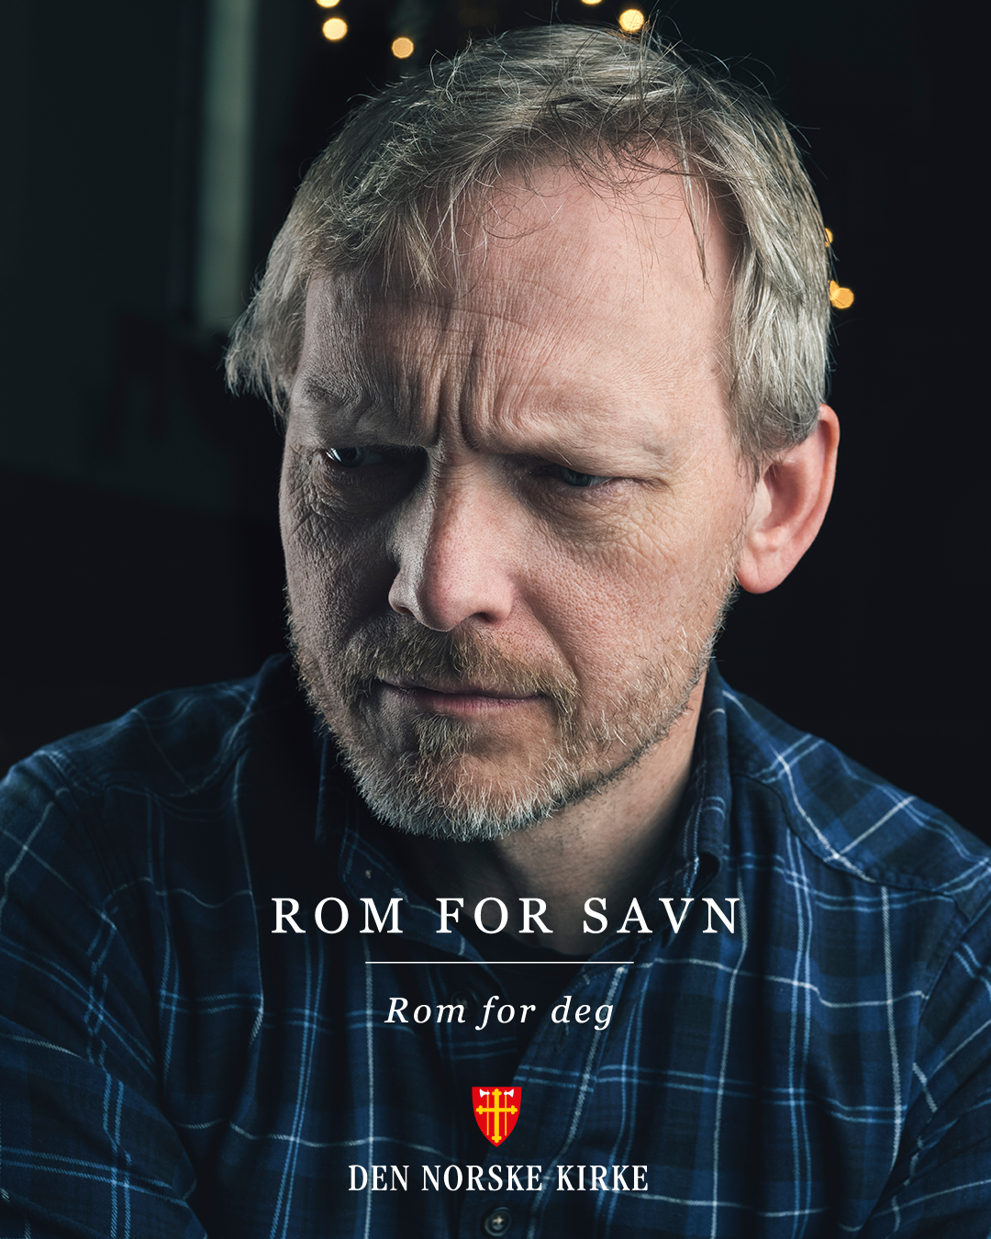
Hva kan det klages over?
§§ 15-1, 15-2
«Forhold i forbindelse med forberedelsen og gjennomføringen» av valget.
Nesten alle forhold.
Må knytte seg til forberedelsen og gjennomføringen av valget.

Slide 40
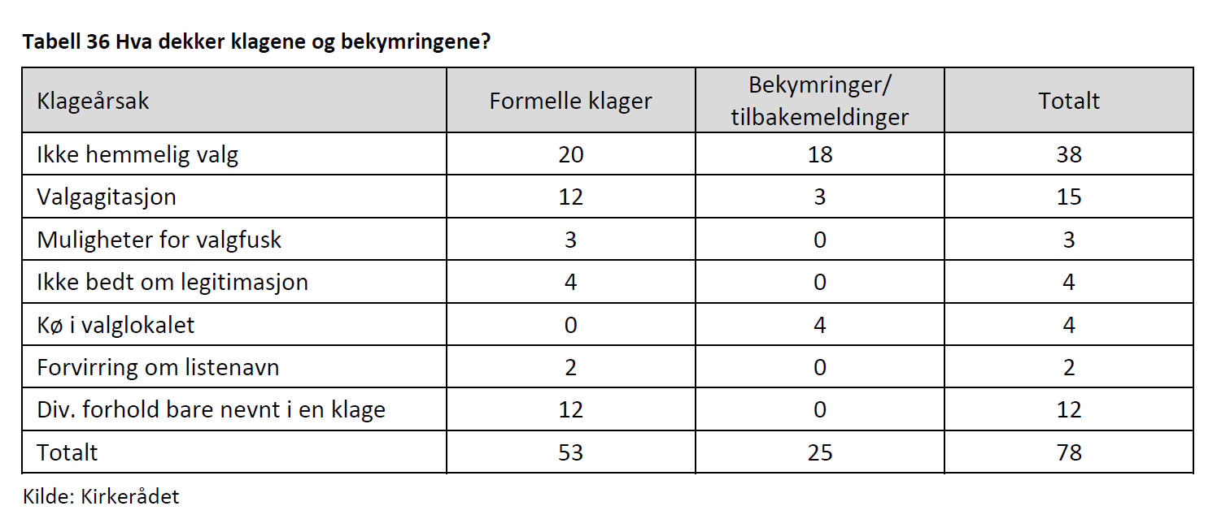
Klager i Kirkevalget 2015
Polarisering og kontinuitet. En analyse av kirkevalget 2015. KIFO-rapport 2016: 1

Slide 41
Hvem er
Klageinstans?
§§ 4-4, 4-5, 15-1, 15-2
Valg til menighetsråd: bispedømmerådet
Valg til bispedømmeråd og Kirkemøtet: Kirkerådet
Gjelder klagen forhold av betydning for begge valg, anses den å gjelde begge og kan behandles enten av bispedømmerådet som klageinstans eller av Kirkerådet.

Slide 42
Klagefrister
§§ 7-7, 15-1, 15-2
13. mai 2019: Klagefrist over vedtak om godkjenning eller forkasting av listeforslag (sju dager etter offentliggjøring)
14. juni 2019: Klagefrist over vedtak om godkjenning eller forkasting av forslag til supplerende nominasjon (sju dager etter offentliggjøring)
16. september 2019: Hovedklagefristen (sju dager etter valgdagen)
Senest 26. september 2019: Klagefrist over valgoppgjøret (sju dager etter valgoppgjøret er godkjent)

Slide 43
Saksbehandling Klage på MR-valg
§ 15-1
Fremsettes for valgstyret i menigheten
Klagesaker haster. Umiddelbart etter at en klage er mottatt, det vil si før valgrådet har behandlet klagen, sendes kopi av klagen til klageinstansen.
Valgstyret prøver saken og vurderer om klager skal gis medhold.
Hvis klager ikke gis medhold eller feil ikke kan rettes, oversendes saken til bispedømmerådet.

Slide 44
Saksbehandling Klage på BDR/KM-valg
§ 15-2
Fremsettes for valgstyret i menigheten, valgrådet i bispedømmet eller Kirkerådet
Valgrådet i bispedømmet vil normalt innhente uttalelse fra valgstyret i menigheten om de faktiske forhold

Slide 45
Formkrav
§§ 15-1, 15-2
Krav til klagen
  Skriftlig (e-post eller på papir)
  Det bør fremgå at det er en klage
Krav til klagesak som videresendes
  Gjengivelse av klagen
  Har klager klagerett?
  Er klagen innsendt innen fristen?
  Er det begått feil?
  Kan feilen antas å ha hatt innflytelse på valgresultatet? Er det mulig å rette feilen?

Slide 46

Lykke til!
Oppgavene i forbindelse med forberedelsen og gjennomføringen av kirkevalget er en viktig forutsetning for det kirkelige demokratiet!
Takk for at du stiller opp!

